Slide 1
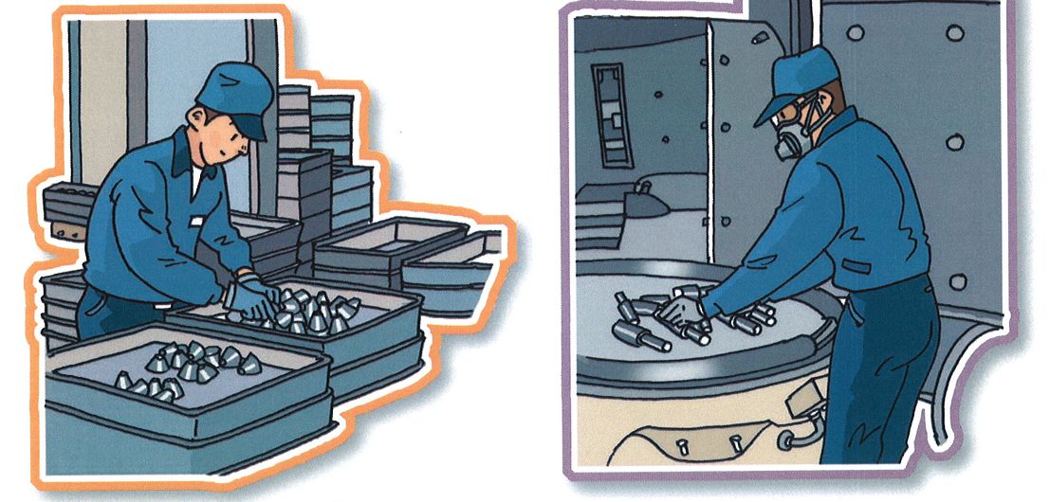
リスクアセスメントの基本
社団法人 日本労働安全衛生コンサルタント会
顧 問 後 藤 博 俊

Slide 2
１ 労働災害の発生状況
労働災害による死傷者数の推移（1948～2013）
死傷件数
死亡件数
6,712 (1961年）
2011年の死亡者は、東日本大震災を直接原因とする死亡者数：1,314人を除く1,024人として作成されている。
118,157 （2013年）
481,686 (1961年）
第１次労働災害防止計画(1958年）
労働安全衛生法制定（1972年）
1,030 (2013年）
資料：厚生労働省
年別

Slide 3
重大災害（一時に３人以上の死傷者を伴う災害）発生状況の推移
合計
建設業
製造業
運輸業
資料出所：厚生労働省安全課調べ

Slide 4
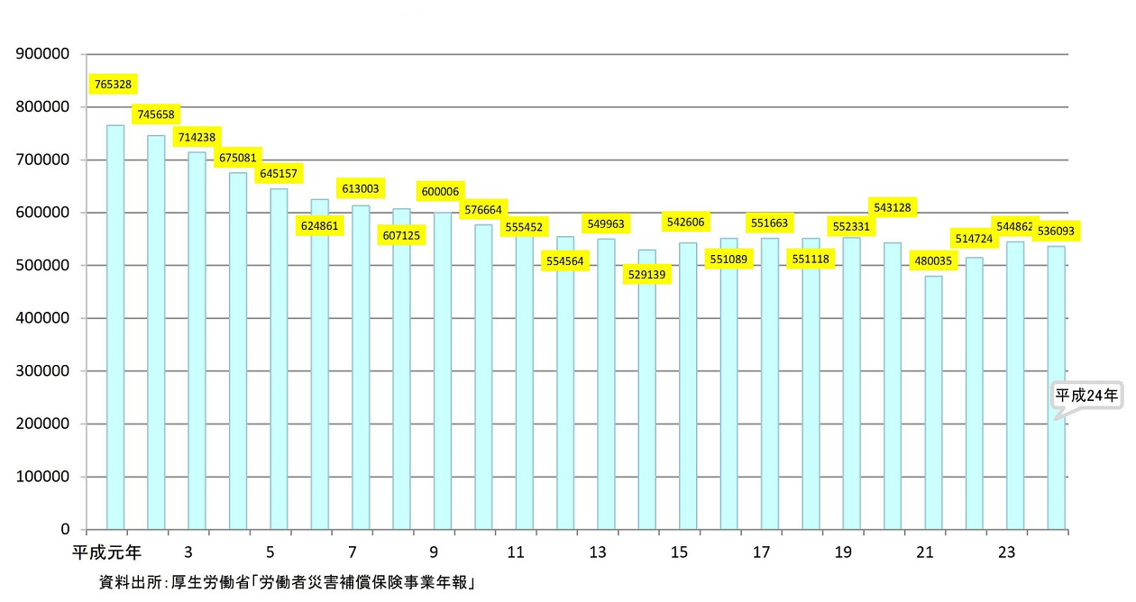
１ 労働災害の発生状況
新規受給者数の推移

Slide 5
労働災害防止計画
労働災害防止に関する国に基本方針
「労働災害防止計画」とは、労働災害を減少させるために国が重点的に取り組む事項を定めた5か年計画である。厚生労働大臣が、労働安全衛生法第2章（第6条～第9条）の規定に基づいて、労働政策審議会の意見を聴き、定めるものとされている。
現在 第１２次労働災害防止計画の期間中

Slide 6
第12次労働災害防止計画（平成25年度～30年度）
【計画の目標】
平成29年までに、労働災害による死亡者数を15％以上減少（平成24年比）
平成29年までに、労働災害による死傷者（休業4日以上）を15％以上減少（平成24年比）
【業種横断的な取組み】
（講ずべき施策）
① リスクアセスメントの普及促進
中小規模事業場へのリスクアセスメントと労働安全衛
生マネジメントシステムの導入促進
② 建設業の元方事業者と関係請負人によるそれぞれの
役割に応じたリスクアセスメントの実施促進
③労働衛生分野のリスクアセスメントの促進
2
1

Slide 7
本日は、現代の労働安全衛生管理において最も基本とされている「労働安全衛生マネジメントシステム」（ＯＳＨＭＳ）と「リスクアセスメント」について取りあげます。
○ 労働安全衛生マネジメントシステムに関する指針（平
成11年労働省告示第53号
○ 危険性又は有害性等の調査等に関する指針（平成18
年公示第1号）
○ 化学物質等による危険性又は有害性等の調査等に関
する指針（平成18年公示第2号）

Slide 8
労働安全衛生マネジメントシステム
労働安全衛生マネジメントシステムに関する指針
（平成11年労働省告示第53号）
労働安全衛生規則第24条の2に基づく指針
次の事項を体系的、継続的に実施する自主的活動
の仕組み
① 「安全衛生方針」の表明
② リスクアセスメントとその結果に基づき講ずる措置
③ 「安全衛生目標」の設定
④ 「安全衛生計画」の作成、実施、評価及び改善

Slide 9
労働安全衛生マネジメントシステムとは
事業者が労働者の協力の下に
計画（Ｐ）ー実施（Ｄ）－評価（Ｃ）－改善（Ａ）（一般に「ＰＤＣＡ］といわれている） という一連の過程を定めて
継続的に行う自主的な安全衛生管理活動
労働災害の防止
労働者の健康の増進と快適な職場環境の形成
事業場における安全衛生水準の向上に資することを目的とした新しい安全衛生管理の仕組み

Slide 10
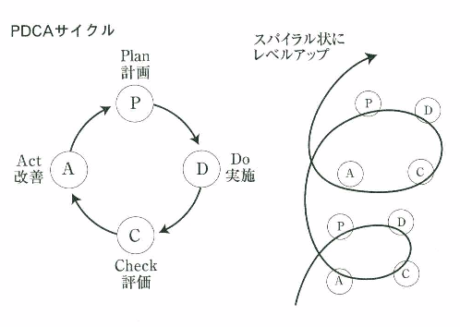
ＰＤＣＡサイクル構造と自立的システム

Slide 11
労働安全衛生マネジメントシステムの導入の必要性
労働災害の発生率の鈍化
安全衛生管理のノウハウを蓄積したベテランの担当者が定年により退職
事業場内において安全衛生管理のノウハウが十分継承されない
事業場の安全衛生水準の低下
労働災害の発生に繋がるおそれ
組織的かつ継続的に実施できる安全衛生管理に関する仕組みを確立が必要

Slide 12
労働災害は減ったが・・・・・
リスクは存在しないか？
潜在的な危険性又は有害性の存在
残念ながら“No”と言わざるを得ない。

Slide 13
安全衛生ノウハウの継承されているか
安全衛生ノウハウの継承困難
大いに問題あり

Slide 14
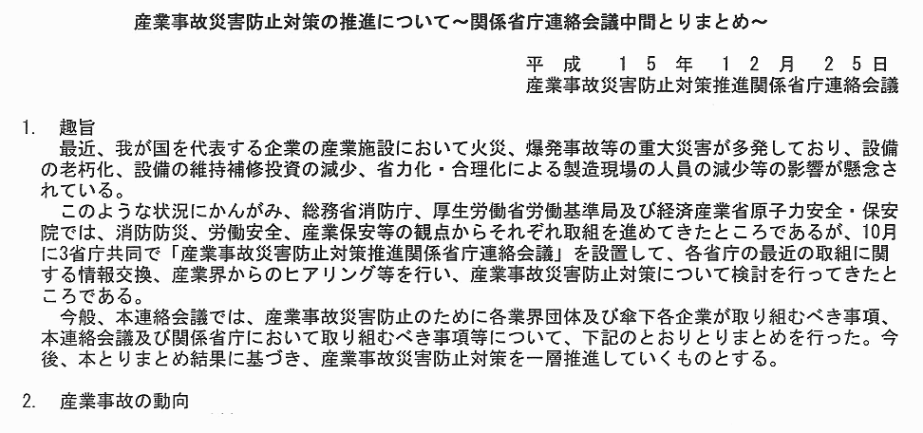
我が国を代表する企業の産業施設
製造現場の人員の減少等の影響

Slide 15
産業事故をめぐる様々な問題点
新規採用の絞込み＋ベテラン労働者の定年
安全確保に必要な知識・技能レベルの低下
事故災害の発生件数の減少
危険に対する感受性の低下
自動化・省力化の進展（定常作業のBB化）
非定常作業の熟度低下
経験則的で根拠のない合理化の積み重ね
安全確保に係る許容範囲の逸脱
資料：産業事故災害防止対策推進関係省庁連絡会議中間取りまとめ：平成１５年１２月

Slide 16
これまでの
安全衛生管理
［経験型管理］
労働安全衛生
マネジメントシステム
［先取り型管理］
現場の取り組みに依存した活動
トップの方針に基づく、計画的・体系的な活動
法令遵守を主眼とする経験則的活動
リスク低減に主眼を置いた先取り的活動
PDCAサイクルによる安全衛生水準の段階的向上
計画・実施が主体で、評価・監査が不十分

Slide 17
労働安全衛生マネジメントシステムの概要（流れ図）
事業者による安全衛生方針の表明（第５条）
ＰＤＣＡサイクル
基本要素
危険性又は有害性等の調査の実施（第１０条）
Ｐ
体制の整備（第７条）
安全衛生目標の設定（第１１条）
Ｐ
緊急事態への対応（第１４条）
安全衛生計画の作成（第１２条）
労働者の意見の反映（第６条）
Ｐ
Ｐ
安全衛生目標の実施等（第１３条）
Ｄ
明文化（第８条）
日常的な点検、改善等（第１５条）
労働災害発生原因の調査等（第１６条）
Ｃ・Ａ
Ｃ・Ａ
システム監査の実施（第１７条）
改 善
Ａ
記録（第９条）
Ｃ
システムの見直し（第１８条）

Slide 18
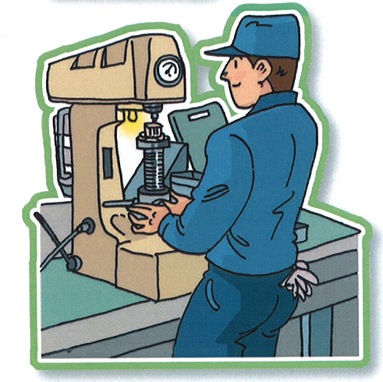

第１ リスクアセスメントの
目的と意義

Slide 19
【１】 労働安全衛生法上の位置づけと指針
① 生産工程の多様化、新たな機械設備等の導入
⇒ 労働災害の原因も多様化
② 事業場の安全衛生水準の向上
・ 関係法令の遵守（最低基準としての危害防止基準）
・ 自主的安全衛生活動の「リスクアセスメント」が重要
リスクアセスメントが安衛法で事業者の努力義務に
・労働安全衛生法第28条の2
・危険性又は有害性等の調査等に関する指針（Ｈ18年）

Slide 20
危険性又は有害性の調査及びその結果に基づく改善
【労働安全衛生法】
(事業者の行うべき調査等)
第28条の2 事業者は、厚生労働省令で定めるところにより、建設物、設備、原材
料、ガス、蒸気、粉じん等による、又は作業行動その他業務に起因する危険性又
は有害性等を調査し、その結果に基づいて、この法律又はこれに基づく命令の規
定による措置を講ずるほか、労働者の危険又は健康障害を防止するため必要な
措置を講ずるように努めなければならない。ただし、当該調査のうち、化学物質、
化学物質を含有する製剤その他の物で労働者の危険又は健康障害を生ずるお
それのあるものに係るもの以外のものについては、製造業その他厚生労働省令
で定める業種に属する事業者に限る。
② 厚生労働大臣は、前条第1項及び第3項に定めるもののほか、前項の措置に関
して、その適切かつ有効な実施を図るため必要な指針を公表するものとする。
③ 厚生労働大臣は、前項の指針に従い、事業者又はその団体に対し、必要な指
導、援助等を行うことができる。
労働安全衛生規則第24条の11第1項
労働安全衛生規則第24条の11第2項
危険性又は有害性等の調査等に関する指針

Slide 21
リスクアセスメントを実施すべき時期
【労働安全衛生規則】
(危険性又は有害性等の調査)
第24条の11 法第28条の2第1項の危険性又は有害性等の調査
は、次に掲げる時期に行うものとする。
1 建設物を設置し、移転し、変更し、又は解体するとき。
2 設備、原材料等を新規に採用し、又は変更するとき。
3 作業方法又は作業手順を新規に採用し、又は変更するとき。
4 前三号に掲げるもののほか、建設物、設備、原材料、ガス、蒸
気、粉じん等による、又は作業行動その他業務に起因する危険
性又は有害性等について変化が生じ、又は生ずるおそれがある
とき。
② 法第28条の2第1項ただし書の厚生労働省令で定める業種は、
令第2条第1号に掲げる業種及び同条第2号に掲げる業種(製造
業を除く。)とする。

Slide 22
労働安全衛生法の一部を改正する法律（平成26年法律第82号）により、労働安全衛生法第57条の2の「通知対象物」（640物質）についての「リスクアセスメント」に実施は、事業者の義務とされる（施行は法律公布の日から2年以内で政令で定められる日）。
(第57条第1項の政令で定める物及び通知対象物について事業者が行うべき調査等)
第57条の3 事業者は、厚生労働省令で定めるところにより、第57条第1項の政令
で定める物及び通知対象物による危険性又は有害性等を調査しなければならな
い。
② 事業者は、前項の調査の結果に基づいて、この法律又はこれに基づく命令の
規定による措置を講ずるほか、労働者の危険又は健康障害を防止するため必要
な措置を講ずるように努めなければならない。
３ 厚生労働大臣は、第28条第1項及び第3項に定めるもののほか、前二項の措
置に関して、その適切かつ有効な実施を図るため必要な指針を公表するものと
する。
４ 厚生労働大臣は、前項の指針に従い、事業者又はその団体に対し、必要な指
導、援助等を行うことができる。

Slide 23

リスクアセスメントの指針
危険性又は有害性等の調査等に関する指針
（平成18年指針公示第1号）
化学物質の危険性又は有害性等の調査等に関する指針
（平成18年指針公示第1号）
「リスクアセスメント指針」
安衛法第28条の2第2項の規定に基づいて厚生労働大臣が、リスクアセスメントの適切かつ有効な実施を図るために公表するガイドライン
機械については別途通達（機械の包括的な安全基準に関する指針）平成19年7月31日付け基発第0731001号

Slide 24
【２】 リスクアセスメントの目的
１ リスクアセスメントの目的
① 全員参加
② 職場の危険の芽（リスク）と対策の実情を知る
③ 災害のリスクを事前にできるだけ取り除く
労働災害のない、快適職場の実現

Slide 25
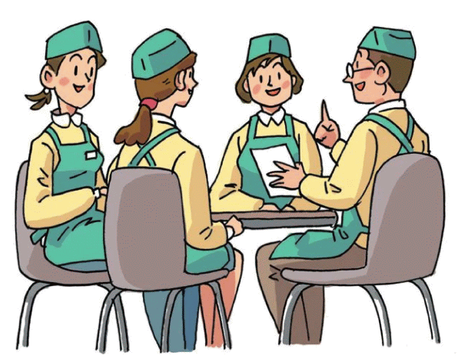
【２】 リスクアセスメントの目的
２ リスクアセスメントの効果
① 職場のリスクが明確になる
② 職場のリスクに関する認識を職場全体で共有できる
③ 安全対策の優先順位を決められる
④ 安全対策後の「守るべきこと」の理由が明確に
⑤ 全員参加で「安全」の感受性が高まる

Slide 26
【３】 リスクアセスメントの考え方
１ 労働災害の発生する仕組み
危険性又は有害性
人
リスクの発生
安全衛生対策の不備
労働災害
危険性又は有害性から労働災害に至るプロセス

Slide 27
【３】 リスクアセスメントの考え方
２ リスクアセスメントの考え方
① 「危険性又は有害性を特定」
② 発生おそれのある災害の「重篤度」と災害発生の「可能性」の度合を組み合わせて「リスクを見積る」。
③ リスクの大きさに基づき対策の「優先度」を決め、
「リスクの除去又は低減の措置」を検討する。
④ 結果を記録する

Slide 28
（リスクアセスメントの考え方）
１ 職場の危険をみつける
危険性の特定
２ 危険の程度（リスク）を判断する
リスクの見積り
ﾘｽｸﾚﾍﾞﾙの評価
３ ﾘｽｸﾚﾍﾞﾙ高いものから対策実施
リスク低減対策
（安全衛生計画として実施）
災害が発生しにくく、発生しても軽度で済む
（安全度の高い職場が実現）

Slide 29
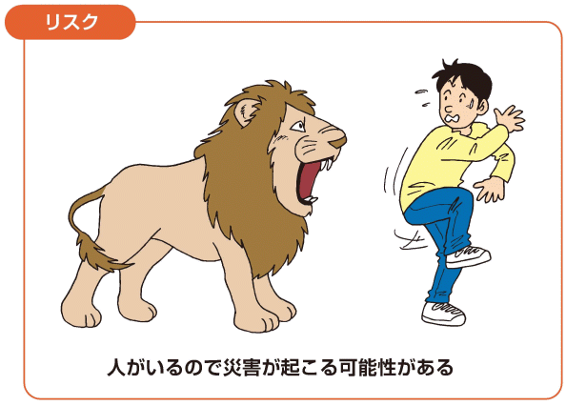
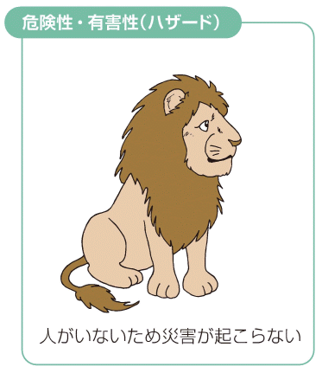

３ リスクアセスメントの手順の考え方
危険性又は有害性を特定
人がいるので災害が起こる可能性がある
人がいないため災害が起こらない

Slide 30
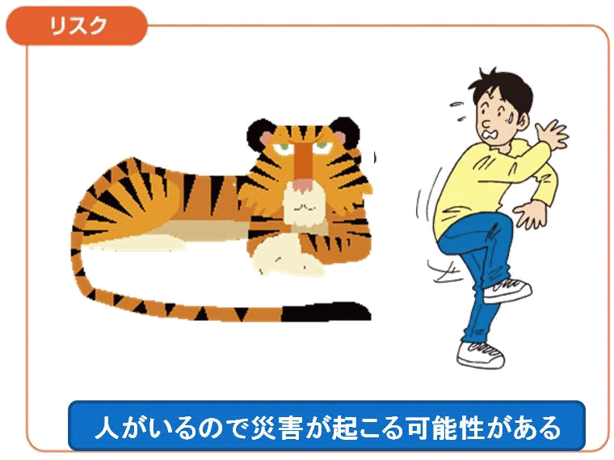
３ リスクアセスメントの手順の考え方
（２）リスクの見積り
トラに襲われる可能性 → 区分 高い（×）
襲われたときの重篤性 → 区分 重大（×）
⇒ リスクの見積り：リスクレベルⅢ
（重大なリスクがある）
重篤度 可能性 | 重大 × | 中程度 △ | 軽度 ○
高い × | Ⅲ | Ⅲ | Ⅱ
可能性ある △ | Ⅲ | Ⅱ | Ⅰ
ほとんどない ○ | Ⅱ | Ⅰ | Ⅰ

Slide 31
○ 他のリスクの見積りの方法の例
重大性
重大性 | 評価点 | 内容
致命的 | 10点 | 死亡や永久労働不能につながるケガ、障害が残るケガ
重傷 | 6点 | 休業災害（完治可能なケガ）
軽症 | 3点 | 不休災害
微傷 | 1点 | 手当後直ちに元の作業に戻れる微小なケガ
可能性
ケガの可能性 | 評価点 | 内容
確実である | 6点 | 安全対策がなされていない
可能性が高い | 4点 | 防護柵や防護カバー、その他の安全装置がない。
可能性がある | 2点 | 防護柵や防護カバー、その他の安全装置等は設置されているが、柵が低いとか間隔が広い等の不備がある。
可能性はほとんどない | 1点 | 防護柵・防護カバー等で囲われ、かつ、安全装置が設置されている。危険領域へは立ち入り禁止措置が採られている。

Slide 32
リスクポイント ＝ 重大性の点数 ＋ 可能性の点数
リスクレベル | 点数 | リスクの内容 | リスク低減措置の進め方
Ⅳ | 12～16 | 安全衛生上重大な問題がある | ただちに中止又は改善する
Ⅲ | 8～11 | 安全衛生上問題がある | 低減措置を速やかに行う
Ⅱ | 5～7 | 安全衛生上多少問題がある | 低減措置を計画的に行う
Ⅰ | 2～4 | 安全衛生上の問題はほとんどない | 費用対効果を考慮して低減措置を行う

Slide 33
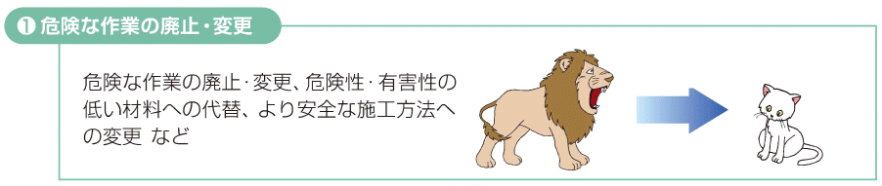
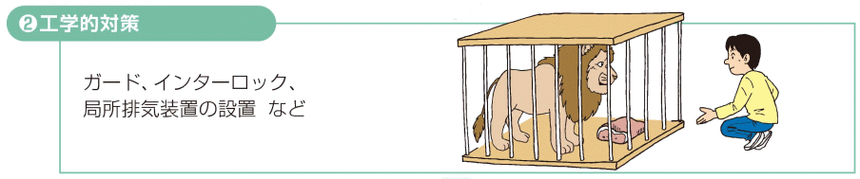
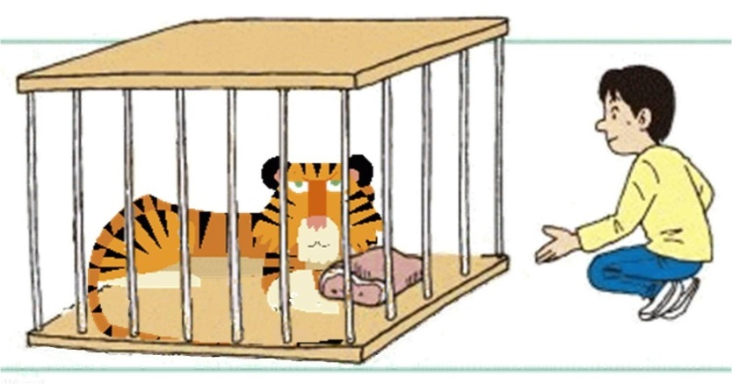
（３）リスク低減措置の検討 １
トラがネコに替われば危険性はなくなる。
トラを檻で囲えば多少近づいても危険性はほとんどない。

Slide 34
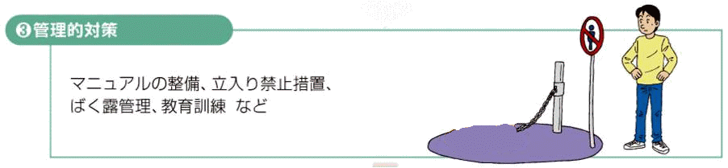
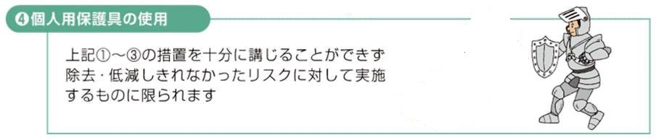
（３）リスク低減措置の検討 2
トラを鎖でつなげば危険性は一応ないが近づくと危険。
危険なので保護具をつける。

Slide 35
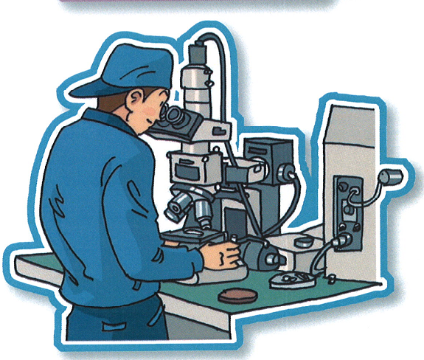
第２ リスクアセスメントの進め方

Slide 36
【１】 リスクアセスメントの導入と実施の手順
＜管理体制の整備等＞
＜リスクアセスメントの実施＞
（リスクアセスメントの準備）
実施体制
危険性又は有害性の特定
実施時期
リスクの見積り
対象の選定
リスク低減措置の検討
優先度に対応した低減措置の実施
情報の入手
結果の記録

Slide 37
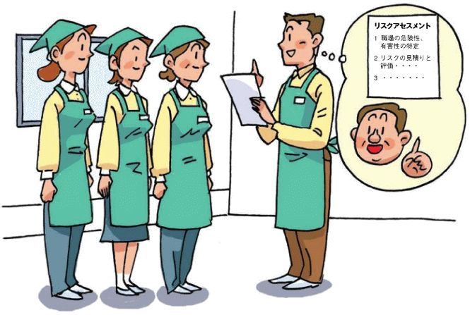
【２】 管理体制の整備等
１ 実施体制例
社長
・ 経営トップ（経営トップ）のRAの決意表明
（安全衛生の統括管理）
部長
・ 安全管理者、衛生管理者、安全衛生推進者等
安全衛生管理の実施
課長
職長等
・ 職長、作業指揮者等
安全衛生の実施
作業者
・ 安全衛生の実施
教育の実施

Slide 38
【１】 リスクアセスメントの手順
２ 実施時期
設備の新規採用・変更時
作業方法の新規採用・変更時
労働災害発生時
年間安全衛生計画作成時
作業・作業場所を限定し、
まずは実施してみましょう

Slide 39
【１】 リスクアセスメントの手順
３ 対象の選定
労働災害発生事象
ヒヤリ・ハット事象
労働者が不安を感じる作業
事故のあった設備での作業
災害が合理的に予見可能なもの
リスクアセスメントを実施しましょう

Slide 40
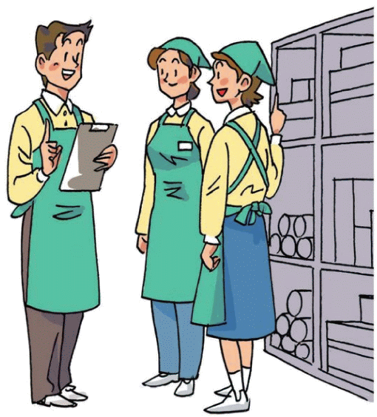
４ 情報の入手（入手すべき情報）
ヒヤリ・ハット （労働災害を伴わない危険な事象）
ＫＹＫ（危険予知活動）事例
安全パトロール結果
類似災害情報
作業者等からの報告

Slide 41
【３】 リスクアセスメントの実施
１ 危険性又は有害性の特定（危険源の特定）
① 別表１ 「危険性又は有害性の特定の着眼点」（Ｐ１２）
② 別表２ 「主な危険性又は有害性と発生のおそれのある災害の例」（Ｐ１３）
危険源の特定

Slide 42
２ リスクの見積り
① 負傷又は疾病の重篤度の区分
② 負傷又は疾病の発生の度合の区分
③ リスクの見積り
④ リスクの程度に応じた対応措置
（優先度の決定）

Slide 43
リスクの見積り（マトリクス法）
（１） 負傷又は疾病の重篤度の区分
重篤度 （災害の程度） | 被災の程度・内容の目安
致命的・重大 × | ・ 死亡災害や身体の一部に永久的損傷を伴う ・ 休業災害（１か月以上）、一度に多数の被災者を伴う
中程度 △ | ・ 休業災害（１か月未満）、一度に多数の被災者
軽 度 ○ | ・ 不休災害やかすり傷程度

Slide 44
（２） 負傷又は疾病の発生の度合いの区分
発生可能性の度合い | 内容の目安
高いか、 比較的高い × | ・ 毎日頻繁に危険性または有害性に接近する ・ かなりの注意力でも災害につながり回避困難
可能性が ある △ | ・ 故障、修理、調整等の非定常的な作業で危険性又は有害性に時々接近 ・ うっかりしていると回避できなくて災害になる
ほとんど ない ○ | ・ 危険性又は有害性の付近に立ち入ったり、接近することは滅多にない ・通常の状態では災害にならない

Slide 45
（３） リスクの見積り（マトリクス法）
重篤度 可能性の度合 |  | 内容の目安
 |  | 致命的・重大 × | 中程度 △ | 軽 度 ○
負傷又は疾病の可能性の度合 | 高いか、 比較的高い × | Ⅲ | Ⅲ | Ⅱ
 | 可能性がある △ | Ⅲ | Ⅱ | Ⅰ
 | ほとんどない ○ | Ⅱ | Ⅰ | Ⅰ

Slide 46
（4） ﾘｽｸの程度に応じた措置（優先度の決定）
ﾘｽｸﾚﾍﾞﾙ （優先度） | リスクの程度 | 対応措置
Ⅲ | 直ちに解決すべき、又は重大なリスクあり | ・措置を講ずるまで作業停止する必要あり ・十分な経営資源を投入する必要あり
Ⅱ | 速やかにリスク低減措置を講ずる必要のあるリスクあり | ・措置を講ずるまで作業を行わないことが望ましい ・優先的に経営資源を投入する必要
Ⅰ | 必要に応じてリスク低減措置を実施すべきリスクあり | ・必要に応じてリスク低減措置実施

Slide 47
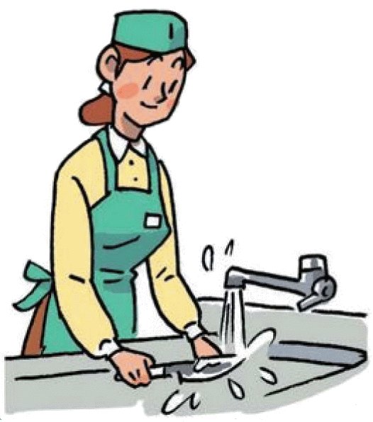
３ リスク低減措置の検討
① 本質的対策
② 工学的対策
③ 管理的対策
④ 個人用保護具使用
リスク低減対策の例は、Ｐ１５参照

Slide 48
４ リスク低減措置の検討
○ リスク低減措置の実施と残留リスク
「リスク低減措置実施後の検証」
現状の技術上の制約等により、対応困難で
リスクが残る＝「残留リスク」
作業者に「どんなリスクから身を守るか」等
どのような残留リスクがあるかを周知
「暫定措置」を実施
保護具着用など

Slide 49
５ リスクアセスメント実施状況の記録と見直し
リスク低減対策設定後のリスク再見積り
リスク低減対策の決定と実施
リスク低減対策実施後の検討
実施記録の保存

Slide 50
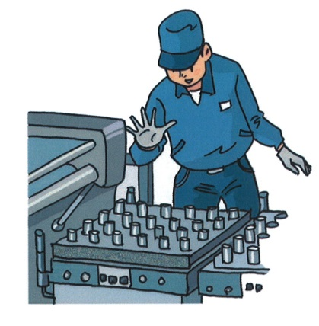
焼き戻し作業
硬さ検査をするために加工材を取ろうとしたとき、温度が高いため、作業者が手指を火傷する。

Slide 51
リスクアセスメントの記録例
作業名 | 危険性又は有害性と発生のおそれのある災害 | 既存の災害防止対策 | リスクの見積り
 |  |  | 重篤度 | 発生可能性 | 優先度 リスク
焼き戻し作業 | 硬さ検査をするために加工材を取ろうとしたとき、温度が高いため、作業者が手指を火傷する。 | 加工材を抜き取るときは、手袋の着用を徹底する。 | △ | △ | Ⅱ
リスク低減対策案 | 措置実施後のリスクの見積もり |  |  | 対応措置 |  | 備考
 | 重篤度 | 発生可能性 | 優先度 リスク | 措置実施日 | 次年度検討事項
焼き戻しが終了した加工材は、強制空冷装置にて一定時間冷却後、次工程に移動する。 | △ | ○ | Ⅰ

Slide 52
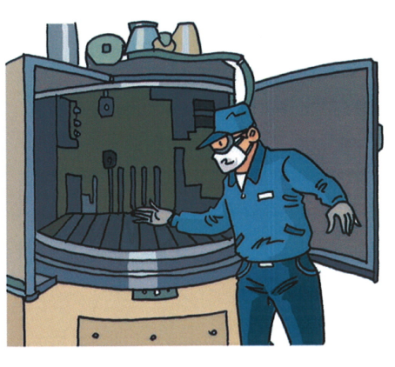
ショット作業
テーブル式ショット機のテーブルを回転させたまま作業青行なっていたため、作業者の福が巻き込まれ、負傷する。

Slide 53
リスクアセスメントの記録例
作業名 | 危険性又は有害性と発生のおそれのある災害 | 既存の災害防止対策 | リスクの見積り
 |  |  | 重篤度 | 発生可能性 | 優先度 リスク
ショット作業 | テーブル式ショット機のテーブルを回転させたまま作業青行なっていたため、作業者の福が巻き込まれ、負傷する。 | 作業時には、テーブルの回転を必ず停止させる。 | △ | △ | Ⅱ
リスク低減対策案 | 措置実施後のリスクの見積もり |  |  | 対応措置 |  | 備考
 | 重篤度 | 発生可能性 | 優先度 リスク | 措置実施日 | 次年度検討事項
ショット機の扉が開いたら、テーブルの回転が停止する構造にする。万が一を想定し、作業者の手元には緊急停止スイッチを設置する。 | △ | ○ | Ⅰ

Slide 54
リスクアセスメントについての私見
リスクアセスメントは、それほど精密なものではない。
リスクの見積りにあたっての「負傷・疾病の重篤性」、「発生の頻度」など恣意的な要素がおおい。
恣意的な要素の多いものを数量化して、加算しようが、積算しようが、得られた値が、それほど精密なものが得られるはずがない。
厚生労働省の委託事業により、本会が作成した11種類の作業別リスクアセスメントのマニュアルでは、もっとも単純化した3段階（○・×・△）のマトリックス法を採用している。
先ずは、もっとも単純化した3段階のマトリックス方から始めて、データの集積を待ってさらに詳しくするのが実際的ではないか。
要するに、先ずは、リスクアセスメントの導入をすること

Slide 55
職場のリスクアセスメントとＫＹ活動
リスクアセスメントの手順 | ＫＹ活動の手順
手順１ 危険性又は有害性の特定 | 第１ラウンド 「現状把握」 どんな危険が潜んでいるか
手順２ リスクの見積もり | 第２ラウンド 「本質設定」 これが危険のポイントだ
手順３ リスクの優先度 の設定及び低減 措置の検討 | 第３ラウンド 「対策樹立」 あなたならどうする
手順４ リスク低減措置 の実施 | 第４ラウンド 「目標設定」 私たちはこうする

Slide 56
職場のリスクアセスメントとＫＹ活動の関係
 | リスクアセスメント | ＫＹ活動
 | 危険性又は有害性の特定 危険性・有害性（～なので） 人（～して） 危険状態（～の時）（～がなくて） 危険事象（～になる） | 第１Ｒ どんな危険が潜んでいるか ～なので（もの） ～して（人） ～になる（事故の型）
 | リスクの見積り・優先度の設定 各々の危険性又は有害性につい てリスクの見積り・優先度の設定を 行う | 第２Ｒ 複数の危険有害要因からその日 の作業で特に重大なものを選定 する
 | リスク低減措置 リスクの大きさに対応してリスクを 具体的に除去・低減する対策を検 討し、実施する | 第３Ｒ 経験に基づき思いつく対策（実施 事項）を出し合う 第４Ｒ 実施事項を絞り込む
同じ点
異なる点

Slide 57
職場のリスクアセスメントとＫＹ活動の相違点
 | リスクアセスメント | ＫＹ活動
いつ | 毎年の安全衛生計画を作成する前（年１～３回）及び新規設備・材料・作業方法導入時 | 毎日又は作業の都度
誰が | 作業者・監督者・管理者・スタッフ | 作業者・監督者
何を | 主に設備面の対策 | 主に行動面の対策
 | 作業を思い起こしながら 作業手順に従って | 作業場で現物を確認しながら
 | よく話し合う | 即決即断
 | 数値化することが多い | 数値化しない
どのように

